Slide 1
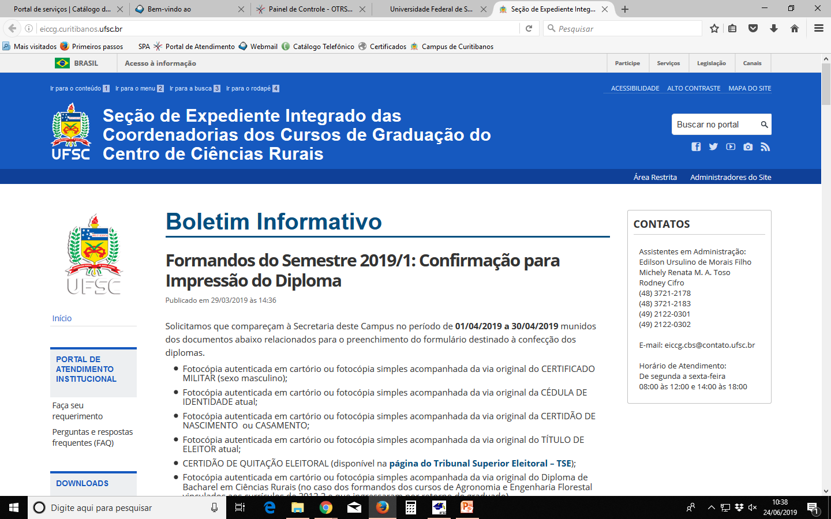
Secretaria Acadêmica Site: eiccg.curitibanos.ufsc.br

Slide 2
Serviços prestados para os alunos:
Validações de disciplinas e atividades complementares;
Segunda avaliação;
Revisão de avaliação;
Trancamento e Destrancamento de matrícula;
Cancelamento de matrícula;
Solicitação de retirada de documentos;
Ajuste excepcional de matrícula;
Flexibilização dos limites de carga horária semanal;
Colação de grau em gabinete.

Slide 3
RESOLUÇÃO Nº 17/CUn/97, DE 30 DE SETEMBRO DE 1997

Slide 4
Clicar: Faça seu requerimento

Slide 5
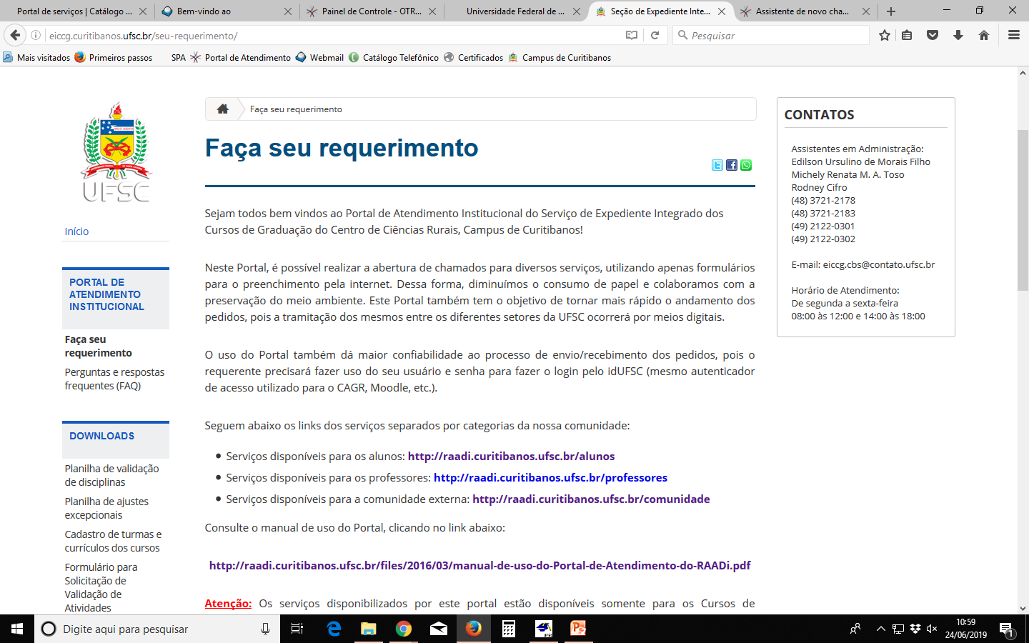

Slide 7
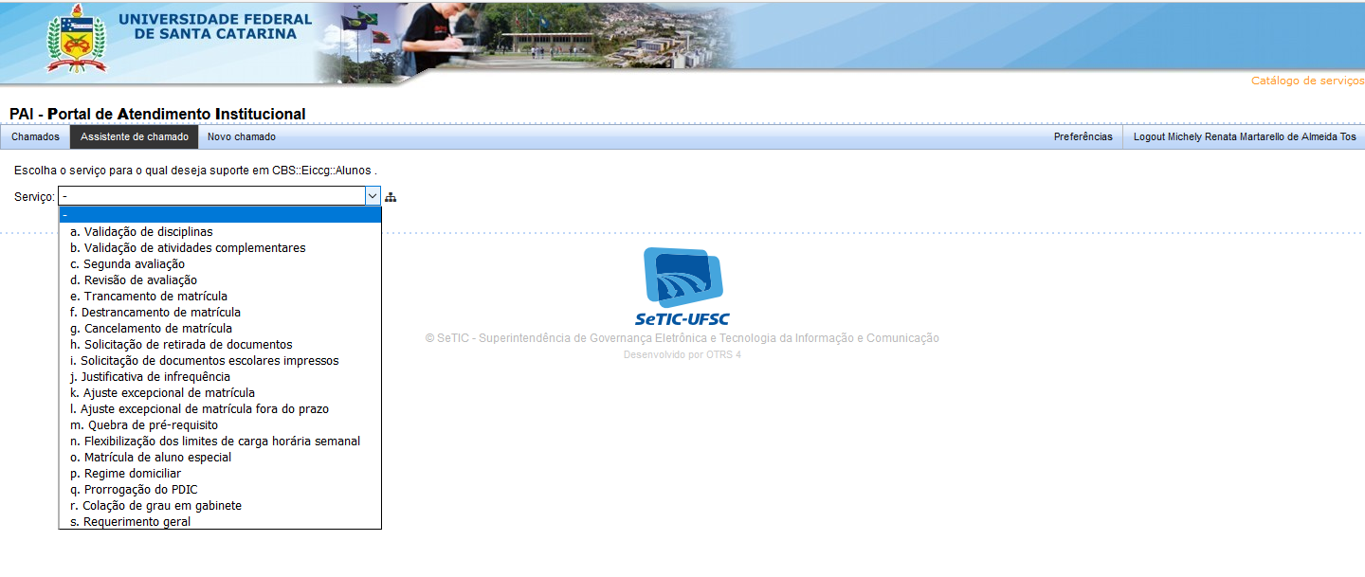

Slide 8
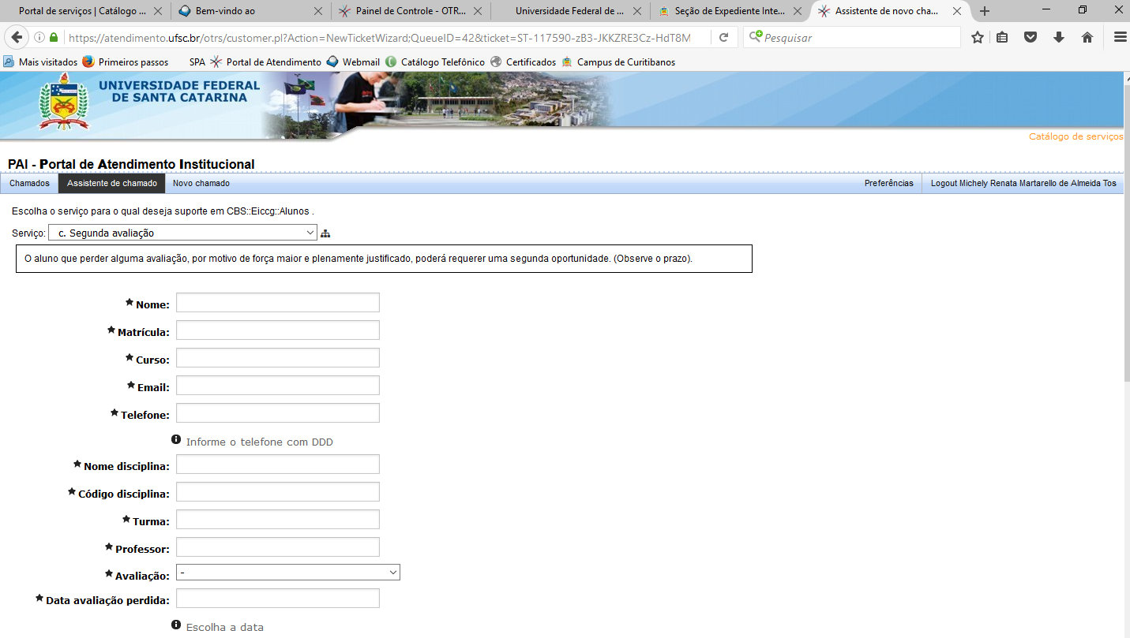

Slide 9
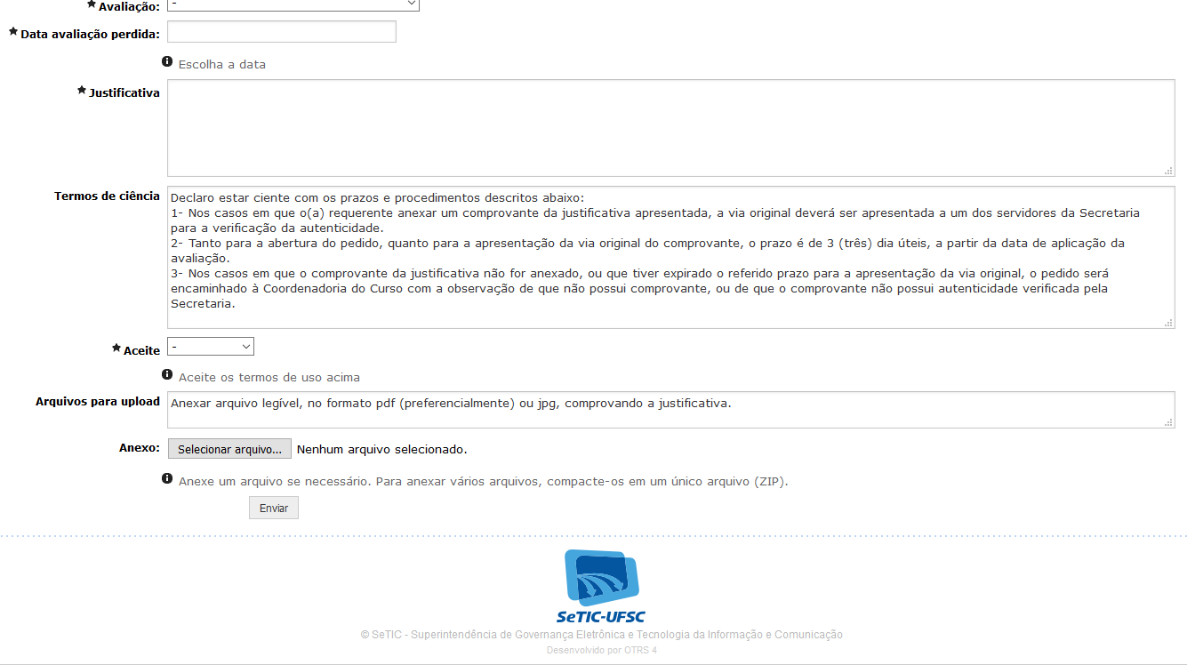

Slide 10
ID UFSC
idufsc.ufsc.br

Slide 11
Assinatura Digital

Slide 12
Procedimentos para Rematrícula 2021-1

Slide 13
As renovações de matrícula ocorrem semestralmente em três etapas, com datas determinadas pelo Calendário Acadêmico da UFSC

Slide 14
Como interpretar o código de uma disciplina?
Código
Nome
CNS 7115 – Metodologia da Pesquisa
Sequência Numérica
Departamento
CNS – Departamento Ciências Naturais e Sociais
BSU – Coordenadoria de Biociência e Saúde Única
CBA – Coordenadoria Especial de Ciências Biológicas e Agronômicas
ABF – Departamento de Agricultura, Biodiversidade e Florestas

Slide 15
Como interpretar o código do horário?
2: segunda-feira;
3: terça-feira;
4: quarta-feira;
5: quinta-feira;
6: sexta-feira; e
7: sábado.

Slide 16
Como interpretar o código de uma turma?
552: Curso de Graduação em Medicina Veterinária;
553: Curso de Graduação em Engenharia Florestal; e
555: Curso de Graduação em Agronomia.

Slide 17
Critérios adotados para a classificação dos candidatos às vagas nas disciplinas (Resolução n.º 17/CUn/97, artigo 42)
O preenchimento das vagas nas disciplinas, na renovação de matrícula e no ajuste da mesma, será realizado na seguinte ordem de prioridade, respeitado em cada caso o índice de matrícula (IM):
I-A - aluno regular, do curso em que a turma está alocada, tendo por base o semestre de ingresso via Processo Seletivo;
I - aluno do curso e do turno em que a turma está alocada e que não sofreu reprovação anterior na disciplina requerida;
II - aluno do curso e do turno em que a turma está alocada e que foi anteriormente reprovado, com frequência suficiente (FS), ou que cancelou a matrícula anteriormente;
III - aluno do mesmo curso, mas de outro turno e que foi anteriormente reprovado, com frequência suficiente(FS);
IV - aluno do curso e do turno em que a turma está alocada e que foi reprovado anteriormente, com frequência insuficiente (FI) na disciplina;
V - aluno de outro curso que possui a disciplina e que não sofreu reprovação anterior na disciplina ou bloco de disciplinas requerido;
VI - aluno de outro curso que possui a disciplina em seu currículo, que foi anteriormente reprovado com frequência suficiente (FS) na respectiva disciplina ou bloco de disciplinas, ou que cancelou a matrícula anteriormente;
VII - aluno de outro curso que possui a disciplina em seu currículo e foi anteriormente reprovado com frequência insuficiente (FI), na respectiva disciplina ou bloco de disciplinas;
VIII - outros interessados, conforme estabelecido no art. 49 deste Regulamento.

Slide 18
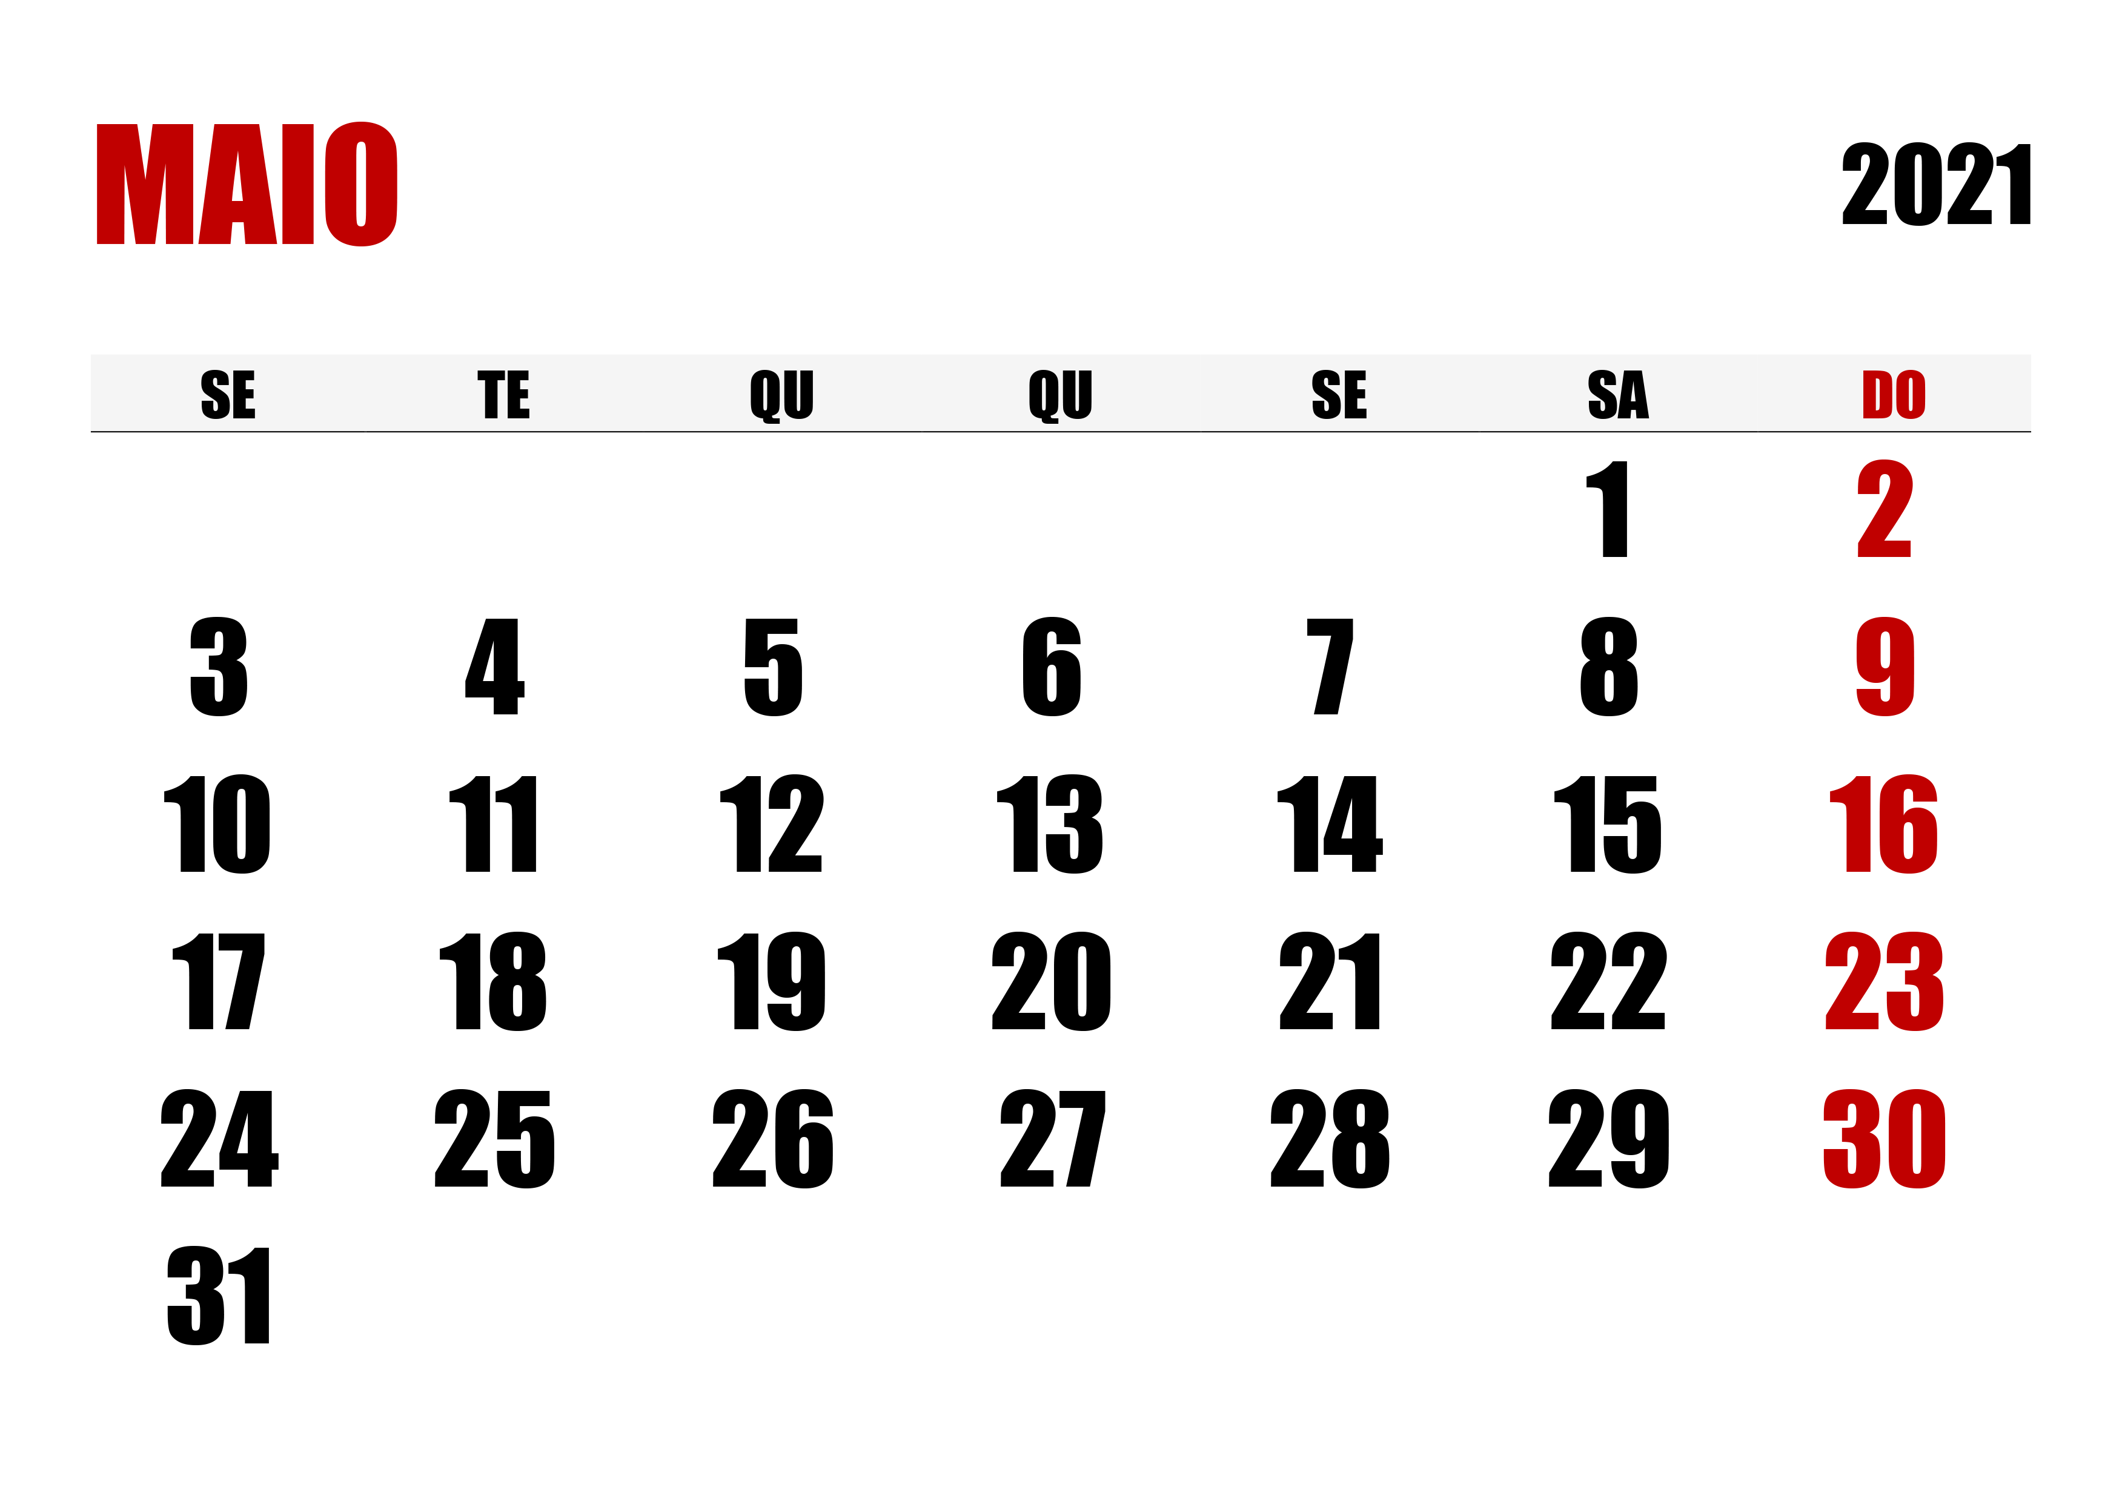
1ª Etapa On-line
Resultado da primeira etapa: 31/05/2021

Slide 19
2ª Etapa On-line
Segunda etapa:
01 a 04/06
Resultado: 08/06
Terceira etapa:
10 a 11/06
Resultado: 14/06

Slide 20
3ª Etapa - 10 e 11 de junho
Período para ajustes excepcionais, prevendo-se as seguintes ações: matrículas e cancelamentos de disciplinas, com liberação automática pela SETIC da reserva de vaga do cadastro de turmas.
Os ajustes serão executados pelos coordenadores de cada curso.

Slide 21
Cadastro de turmas

Slide 22
Cadastro de Turmas

Slide 26
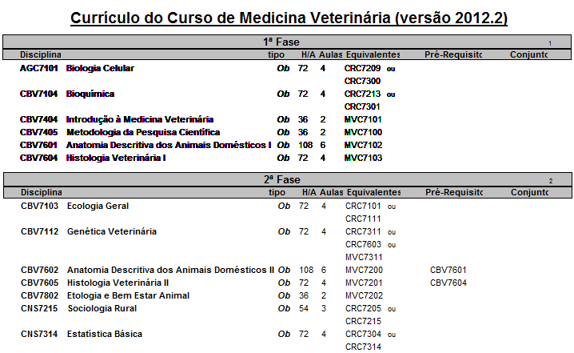
Que disciplinas escolher?

Slide 27
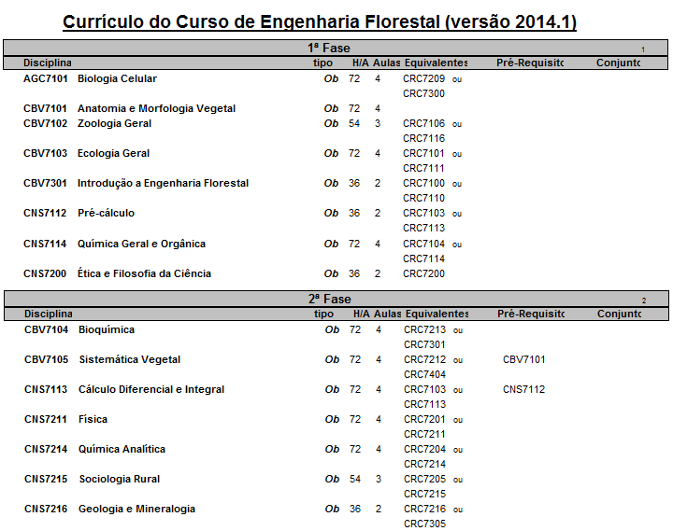
Que disciplinas escolher?

Slide 28
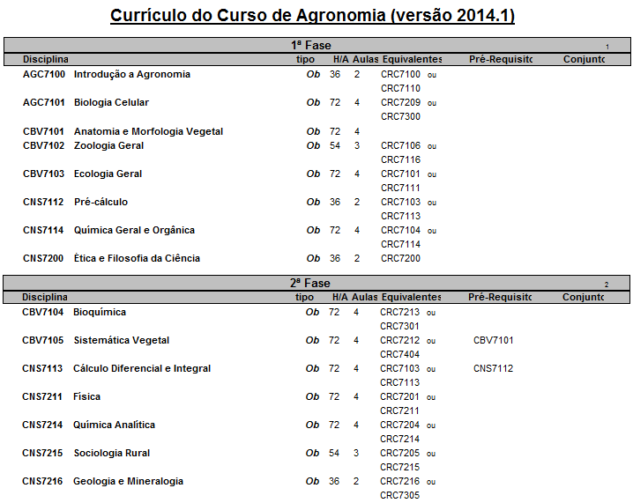
Que disciplinas escolher?

Slide 29
Que turma escolher?
Consulte o documento “CADASTRO DE TURMAS”, disponível no CAGR online.

Slide 30
20181
03-07-2018
999 - Curso

Slide 31
Preenchimento dos Planos:
999 - Curso

Slide 32
20181
03-07-2018
999 - Curso

Slide 33
20181
03-07-2018
999 - Curso

Slide 35
Conferindo os resultados dos meus pedidos

Slide 36
Secretaria Acadêmica
E-mail: eiccg.cbs@contato.ufsc.br
Telefones e whatsapp:
(48) 3721-2178

